Slide 1



M4
Avaliação de riscos relacionados à assistência na UTI neonatal
Cultura justa: aprender com o erro

Slide 2


MÓDULO 4
Cultura justa: aprender com o erro
Gerada por NotebookLM (Gemini, 2026).

Slide 3
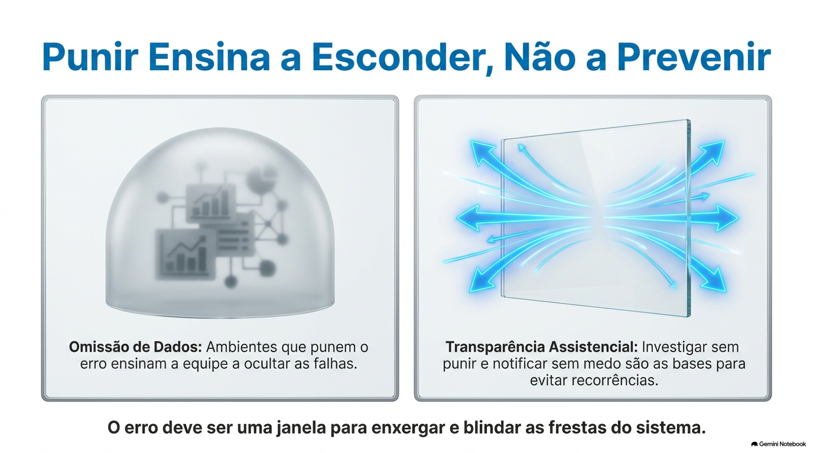
MÓDULO 4
Cultura justa: aprender com o erro
Gerada por NotebookLM (Gemini, 2026).

Slide 4
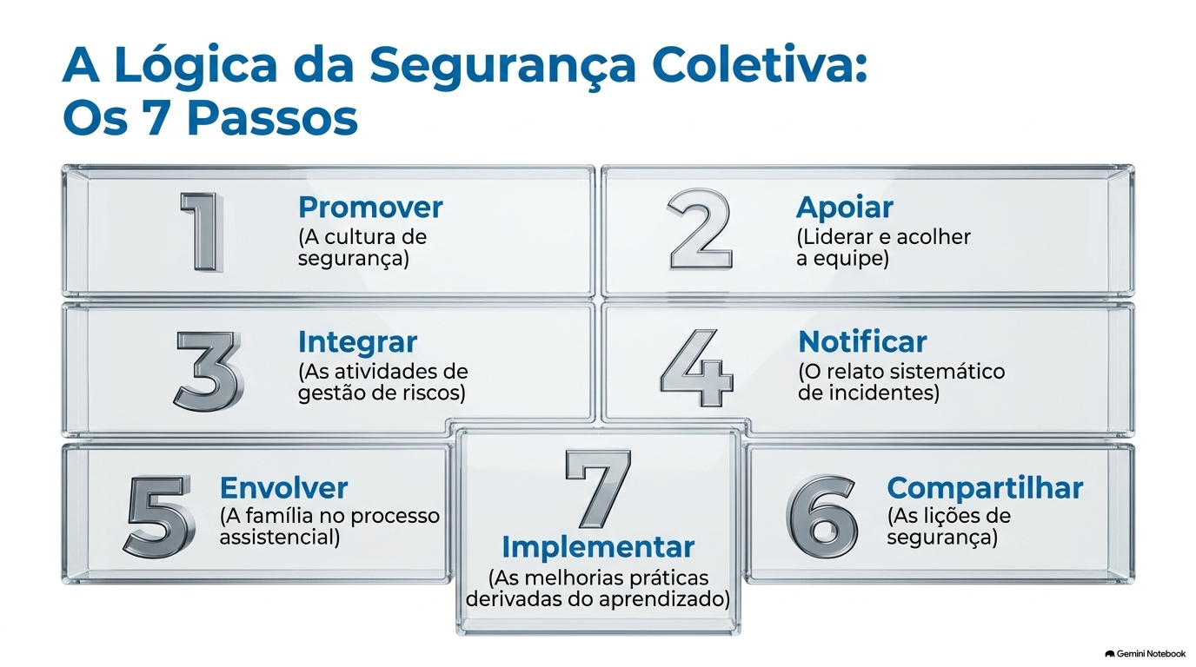
MÓDULO 4
Cultura justa: aprender com o erro
Gerada por NotebookLM (Gemini, 2026).

Slide 5
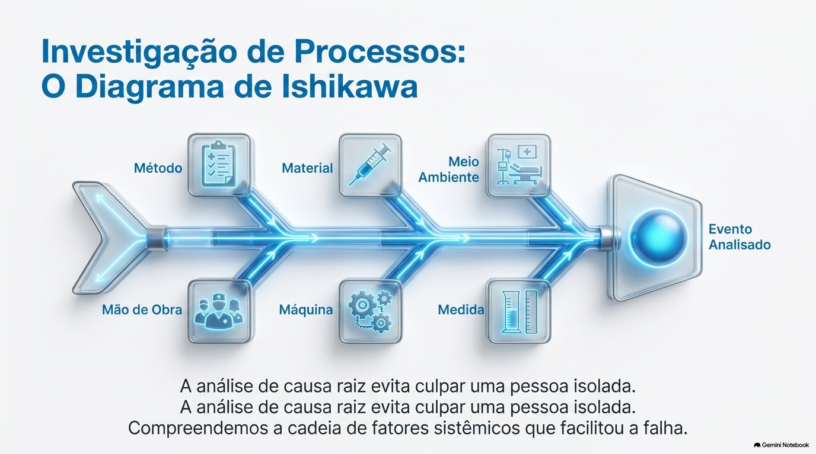
MÓDULO 4
Cultura justa: aprender com o erro
Gerada por NotebookLM (Gemini, 2026).

Slide 6
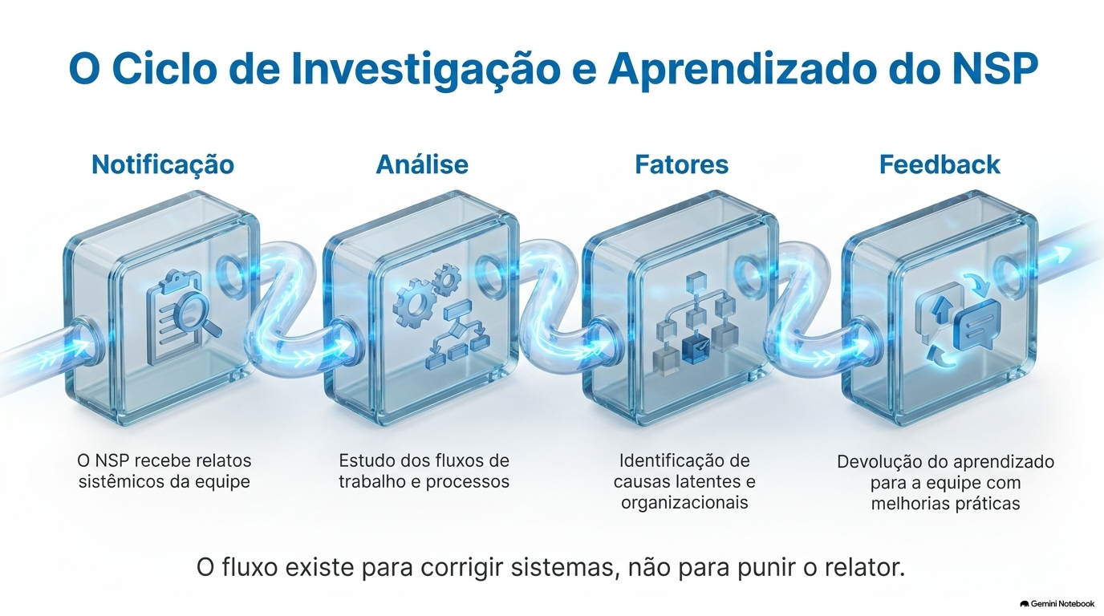
MÓDULO 4
Cultura justa: aprender com o erro
Gerada por NotebookLM (Gemini, 2026).

Slide 7
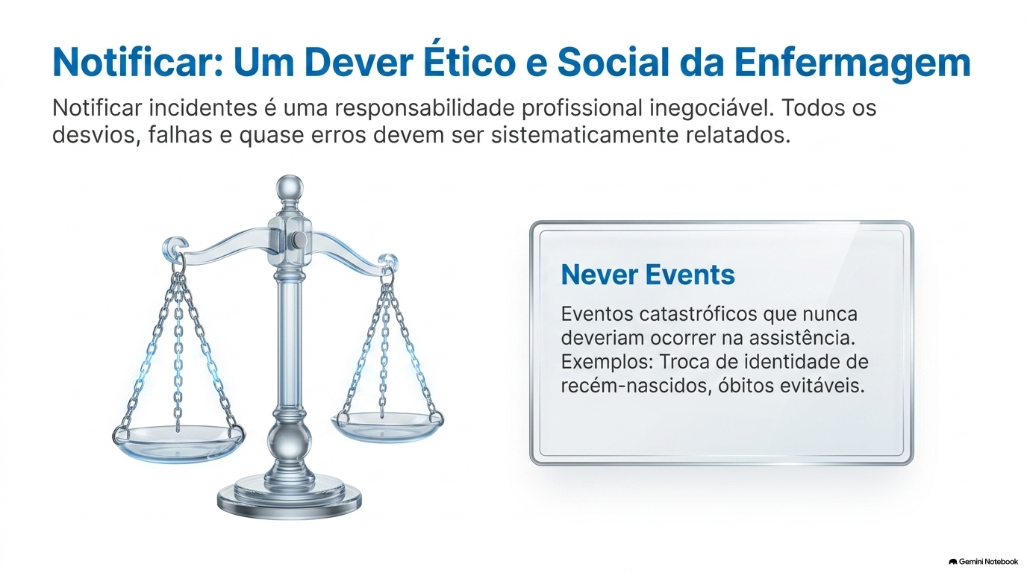
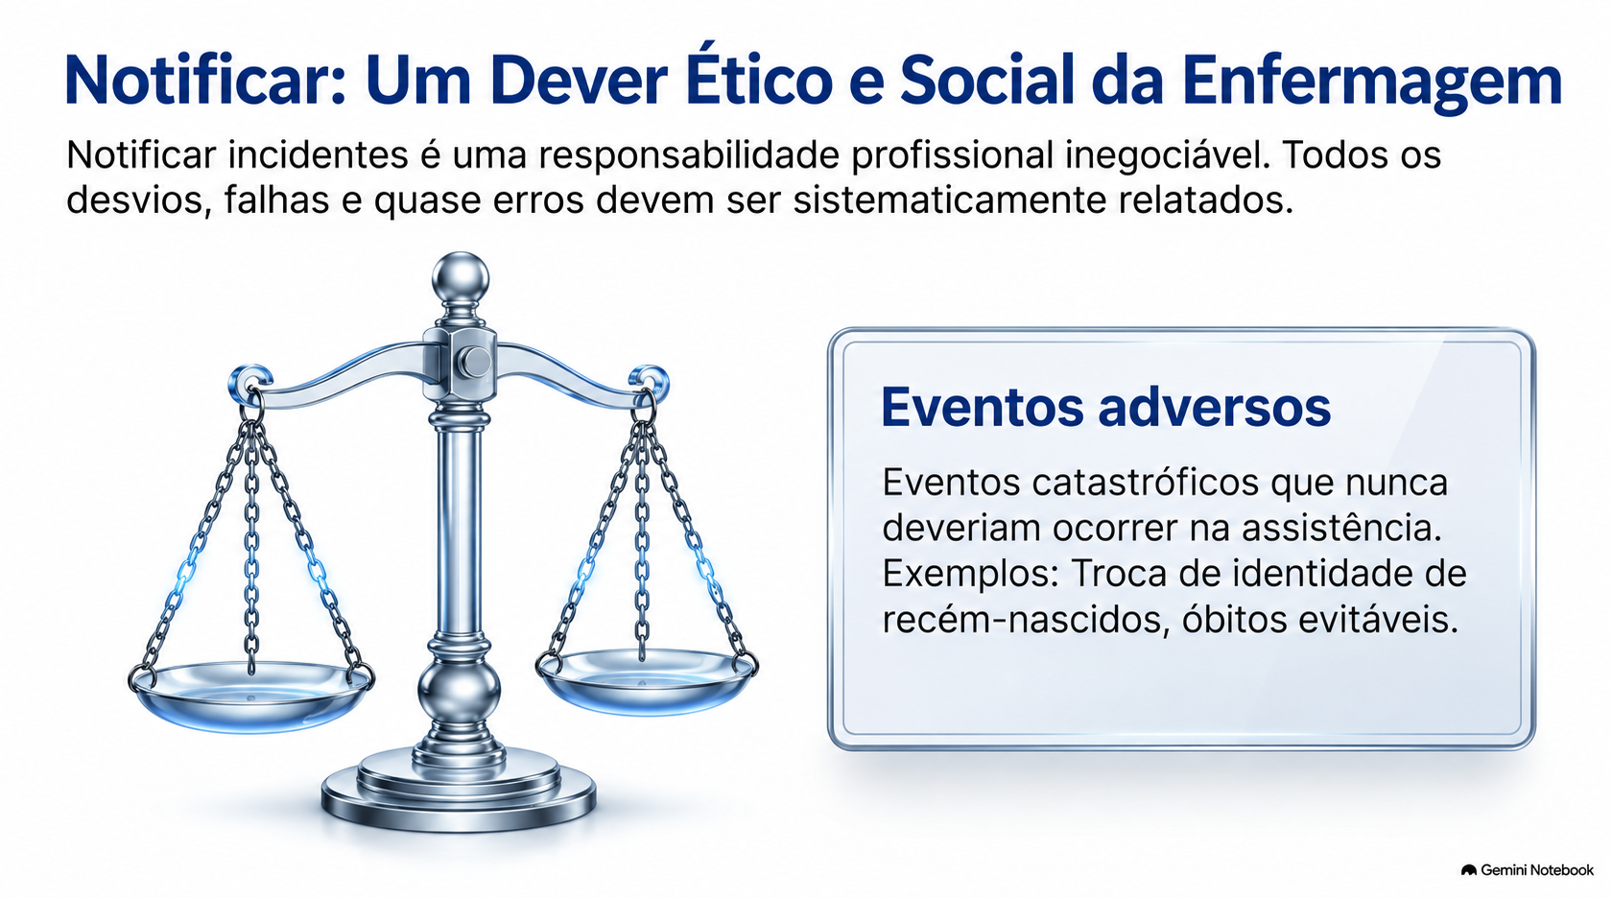
MÓDULO 4
Cultura justa: aprender com o erro
Gerada por NotebookLM (Gemini, 2026).

Slide 8
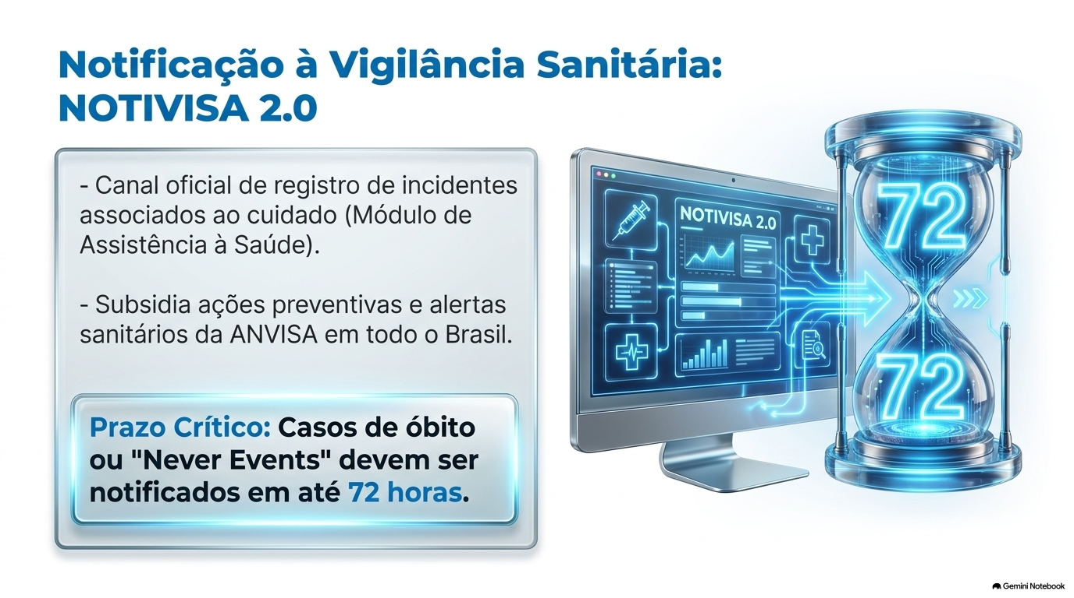
MÓDULO 4
Cultura justa: aprender com o erro
Gerada por NotebookLM (Gemini, 2026).

Slide 9
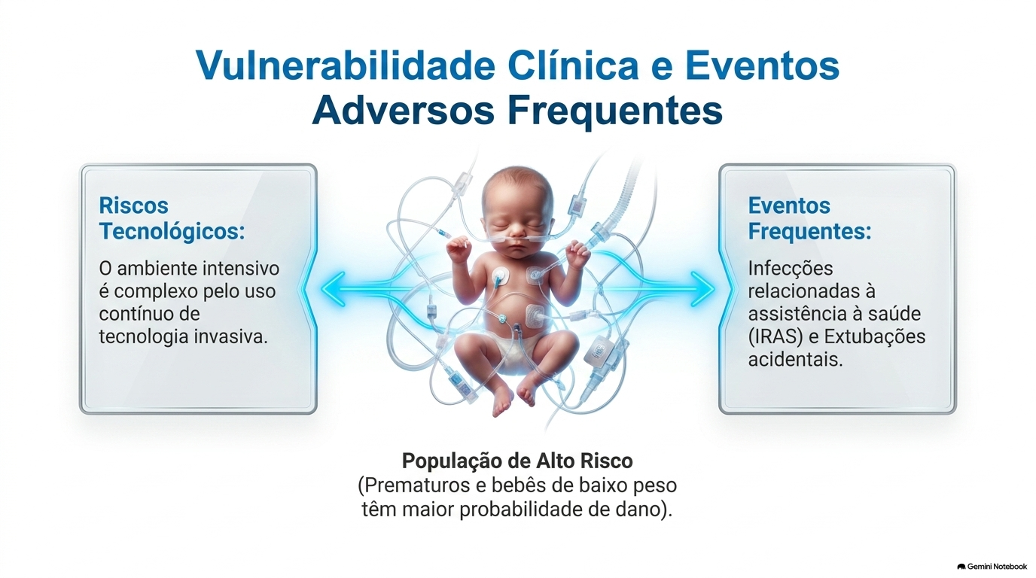
MÓDULO 4
Cultura justa: aprender com o erro
Gerada por NotebookLM (Gemini, 2026).

Slide 10
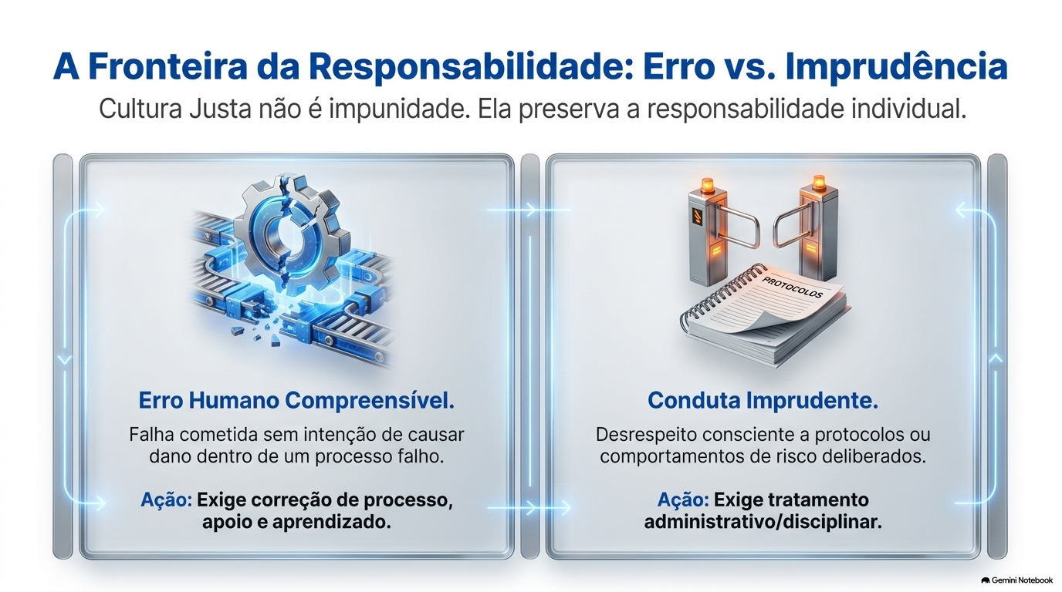
MÓDULO 4
Cultura justa: aprender com o erro
Gerada por NotebookLM (Gemini, 2026).

Slide 11
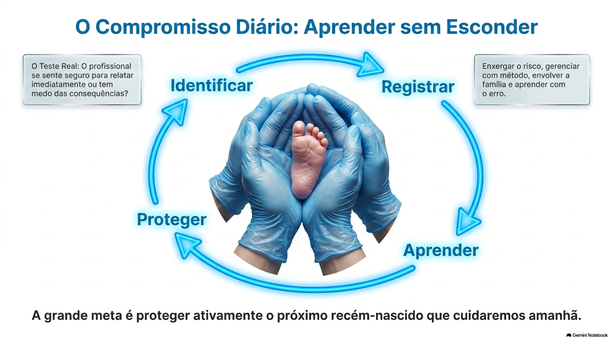
MÓDULO 4
Cultura justa: aprender com o erro
Gerada por NotebookLM (Gemini, 2026).

